Slide 1
数据结构第二次书面作业
2023年4月17日
Notes:
此页可以删除

Slide 2
1. 试写出求循环队列长度的表达式
length = (rear-front+MaxSize) % MaxSize
不满足题目要求
if (rear>front) {
length = rear-front
} else {
length = (rear-front+MaxSize) % MaxSize
}
不合理答案：for循环求rear到front的间隔
front
rear
MaxSize-1
1
2
3
4
5
rear
front
MaxSize-1
8
9
4
5
6
7

Slide 3
2.循环队列的优点是什么？如何判断队空和队满？
优点：
空间利用率高：可以充分利用数组的空间，避免了数组元素的浪费
操作效率高：循环队列通过头指针和尾指针来确定队列的头部和尾部，可以在 O(1) 的时间内进行插入、删除操作
队空：front == rear
队满：(rear+1)%MaxSize == front
其他合理答案：计数器、布尔变量

Slide 4
3. 若以一个大小为6的数组来实现循环队列，且当前的rear和front分别为0和3，当执行两次出队操作，再执行两次入队操作，再执行一次出队操作后，rear和front的值分别是多少?
初始：rear=0, front=3
两次出队：rear=0, front=5
两次入队：rear=2, front=5
一次出队：rear=2, front=0
rear
front
3
1
2
rear
front
3
rear
front
3
4
5
front
rear
4
5

Slide 5
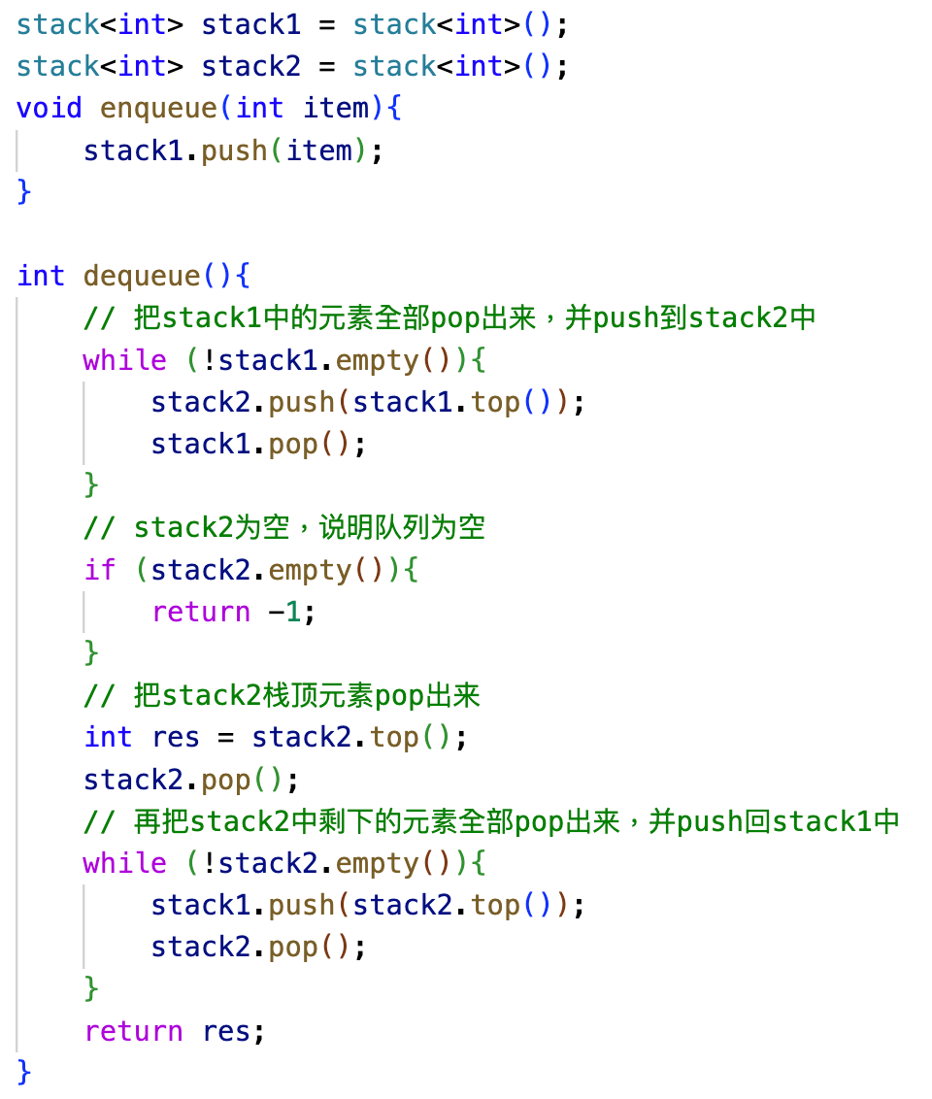
4. 写出使用两个栈来模拟一个队列的伪代码
思路一

Slide 6
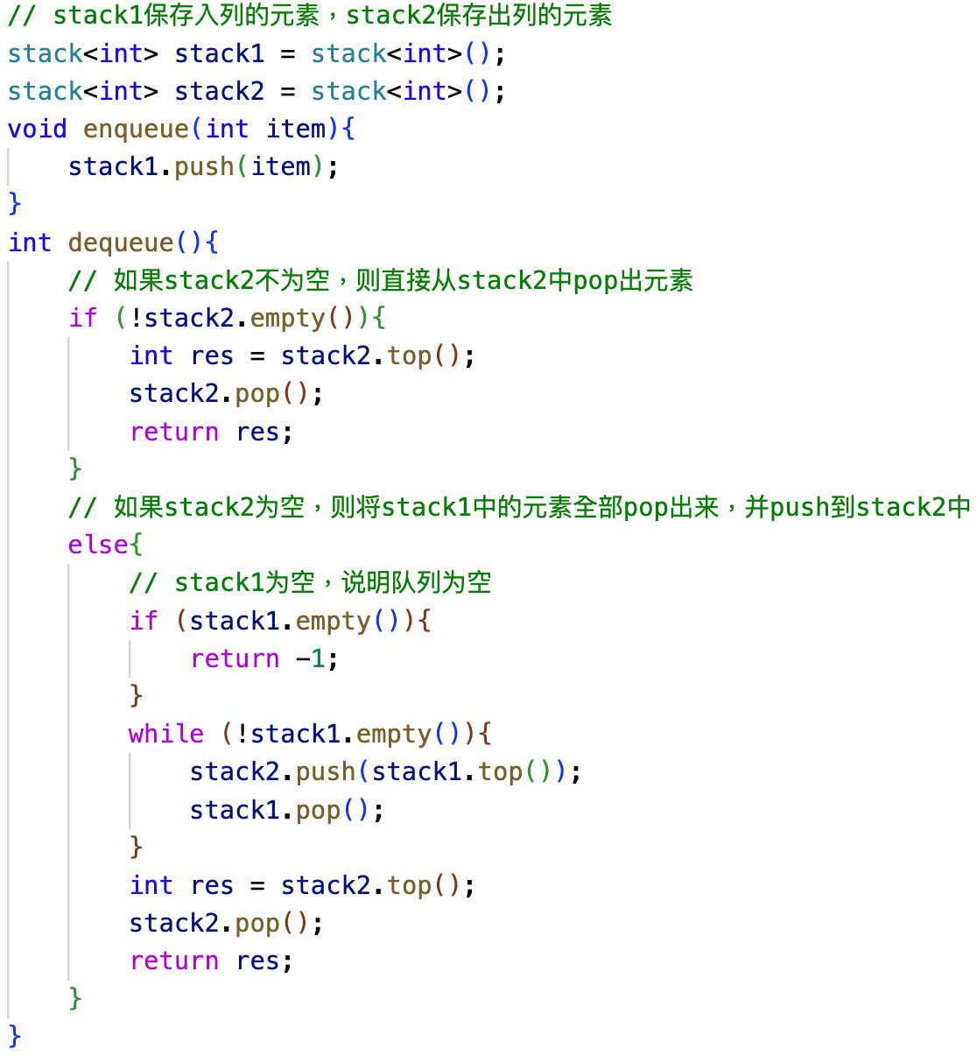
4. 写出使用两个栈来模拟一个队列的伪代码
思路二

Slide 7
5. 元素a,b,c,d,e依次进入初始为空的栈中，若元素进栈后可停留，可出栈，直到所有元素都出栈，则在所有可能的出栈顺序中，以元素d开头的序列有几个?
d先出，说明a->b->c依次进入没出，则abc的相对出栈顺序必然为c->b->a
四种情况：
e进栈出栈，e->c->b->a
c出栈，e进栈出栈，c->e->b->a
cb出栈，e进栈出栈，c->b->e->a
cba出栈，e进栈出栈，c->b->a->e

Slide 8
注意事项
关键步骤要用注释
要写题号
字迹工整，书面美观
改正请另开一版，不要在原位置上改
伪代码只需要给出关键的代码
注意审题，看清题目是要给出伪代码还是答案

Slide 9
谢 谢！

